Slide 1

Inleiding Nieuwe Testament
dr. Raymond R. Hausoul

Slide 2
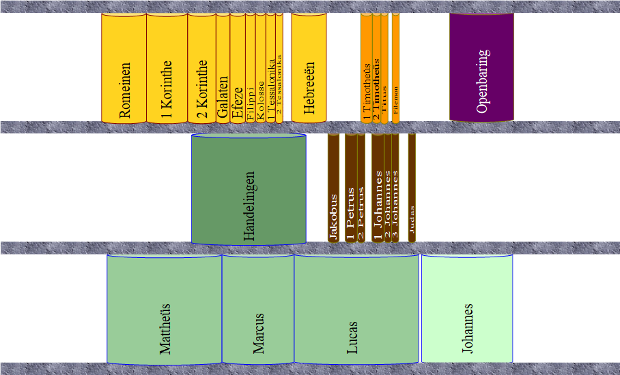

Slide 3
